Slide 1
Hagyományos havasaljai gazdálkodás tanulmányozása egy Küsmöd menti székely faluban
Pályázati azonosítója: HAT-18-01-1189
2019.06.10-től -2019.06.13-ig

Slide 2
1. Nap indulás

Slide 3
Megálltunk több pihenőhelyen, köztük a Király-hágón

Slide 4
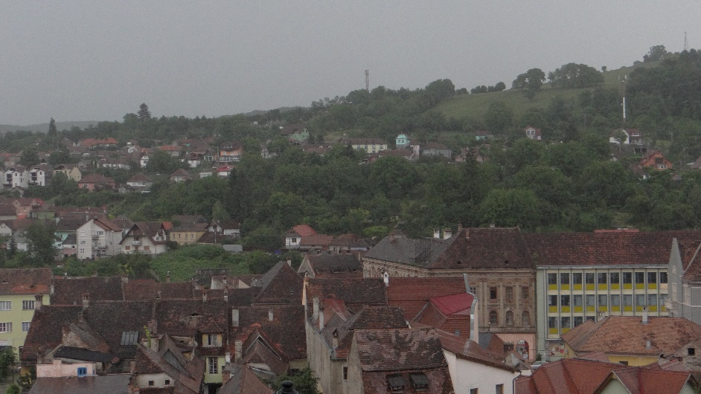
Segesvár, felmentünk a diákok lépcsőjén

Slide 5
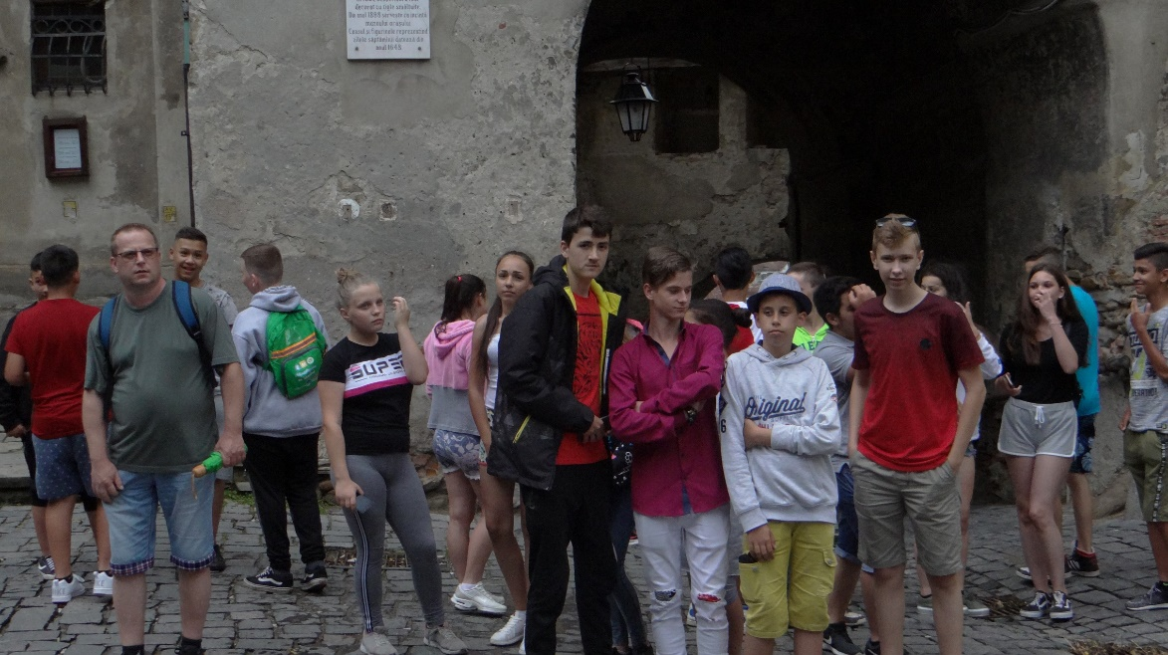
Segesvár

Slide 6
Székelykeresztúr Bem József és Petőfi Sándor emlékszobra

Slide 7
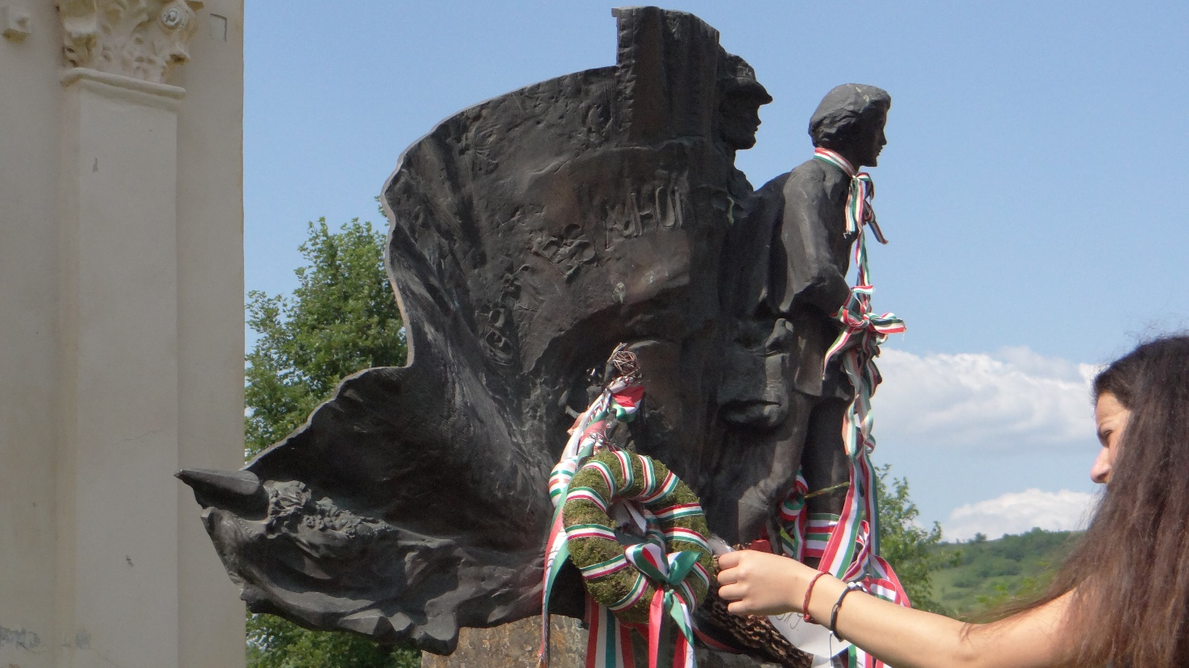

Slide 8
Első szálláshelyünk Körispatak
Bőséges vacsora fogadott minket.
Szállásadónk: szőcs lajos

Slide 9
2. Nap A körispataki iskola meglátogatása
Ajándékozás

Slide 10
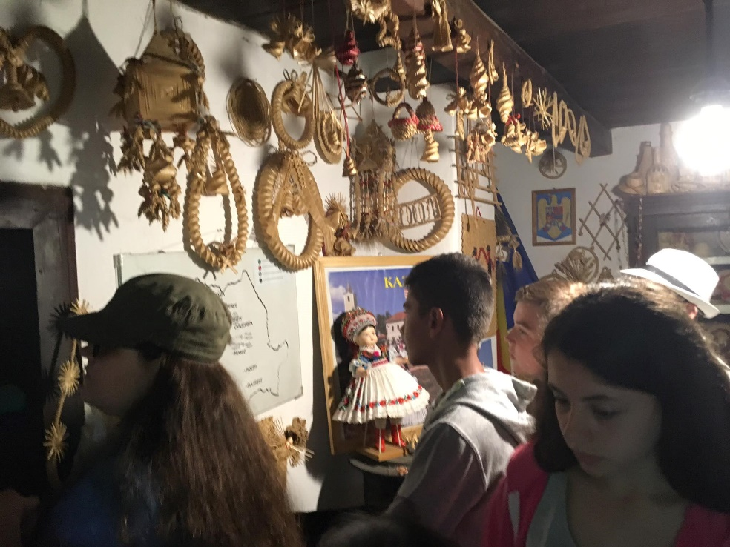
Szőcs Lajos vezetésével meglátogattuk a szalmakalap múzeumot

Slide 11
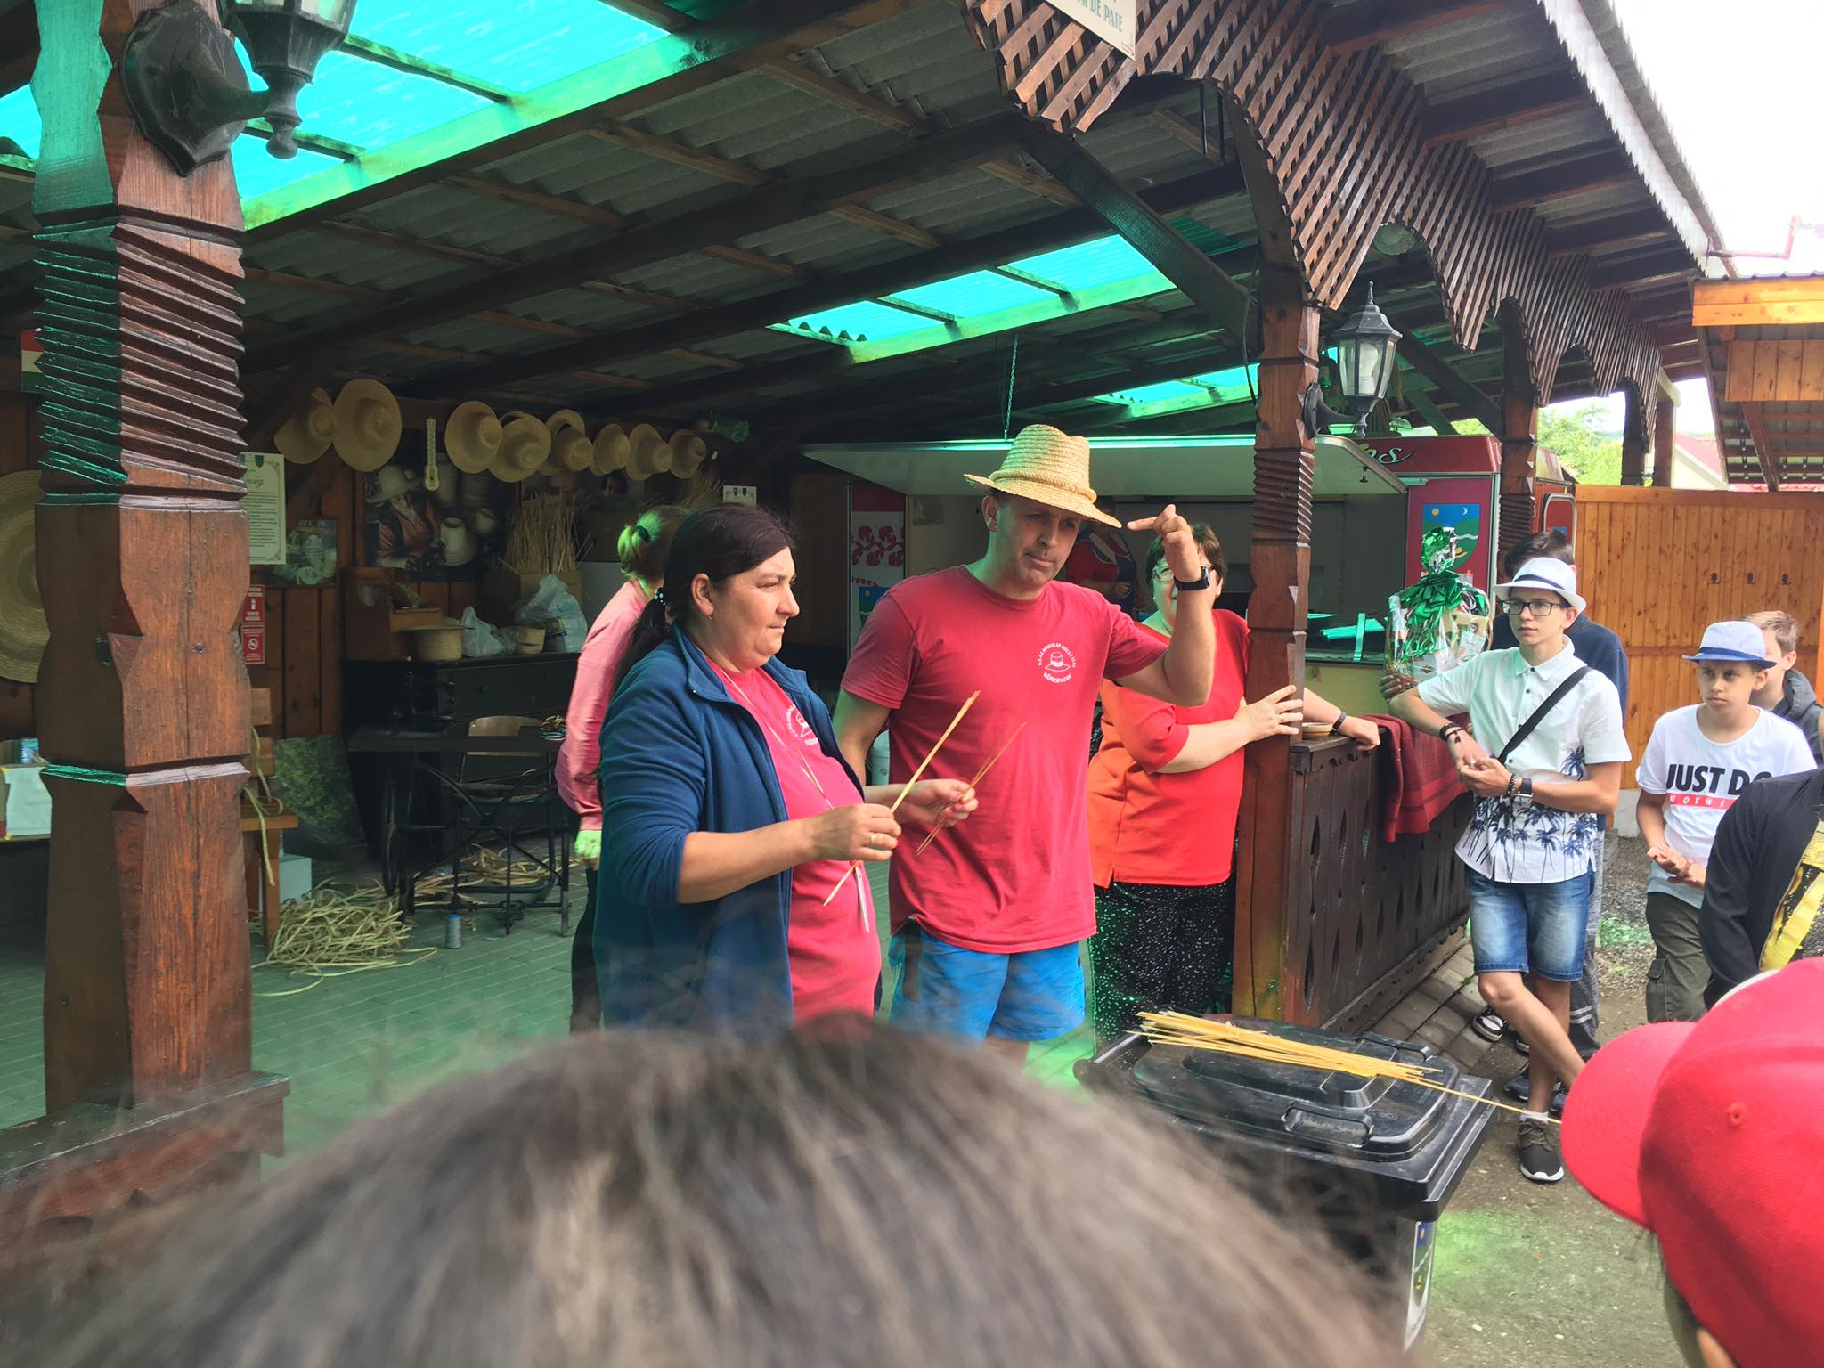
Megismerkedtünk a szalma fonás rejtelmeivel

Slide 12
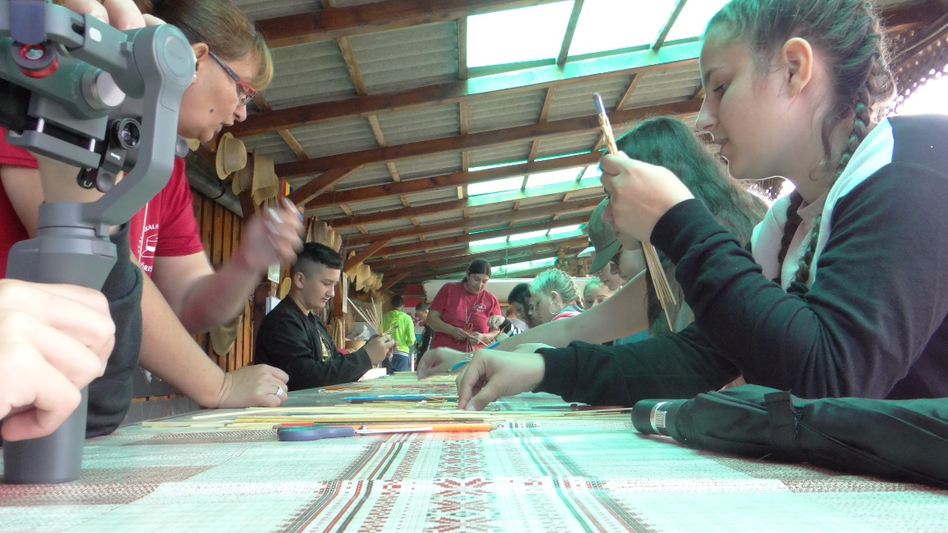
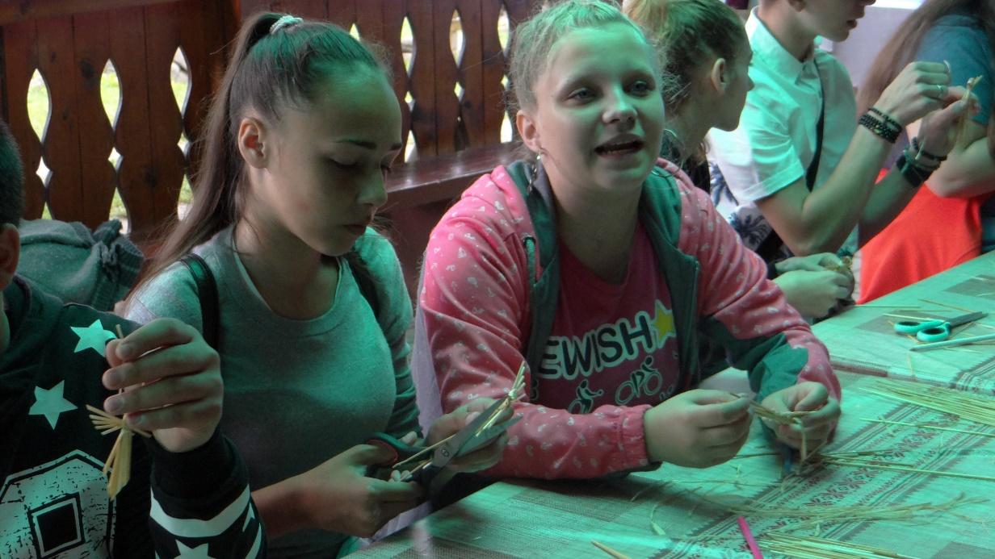

Slide 13
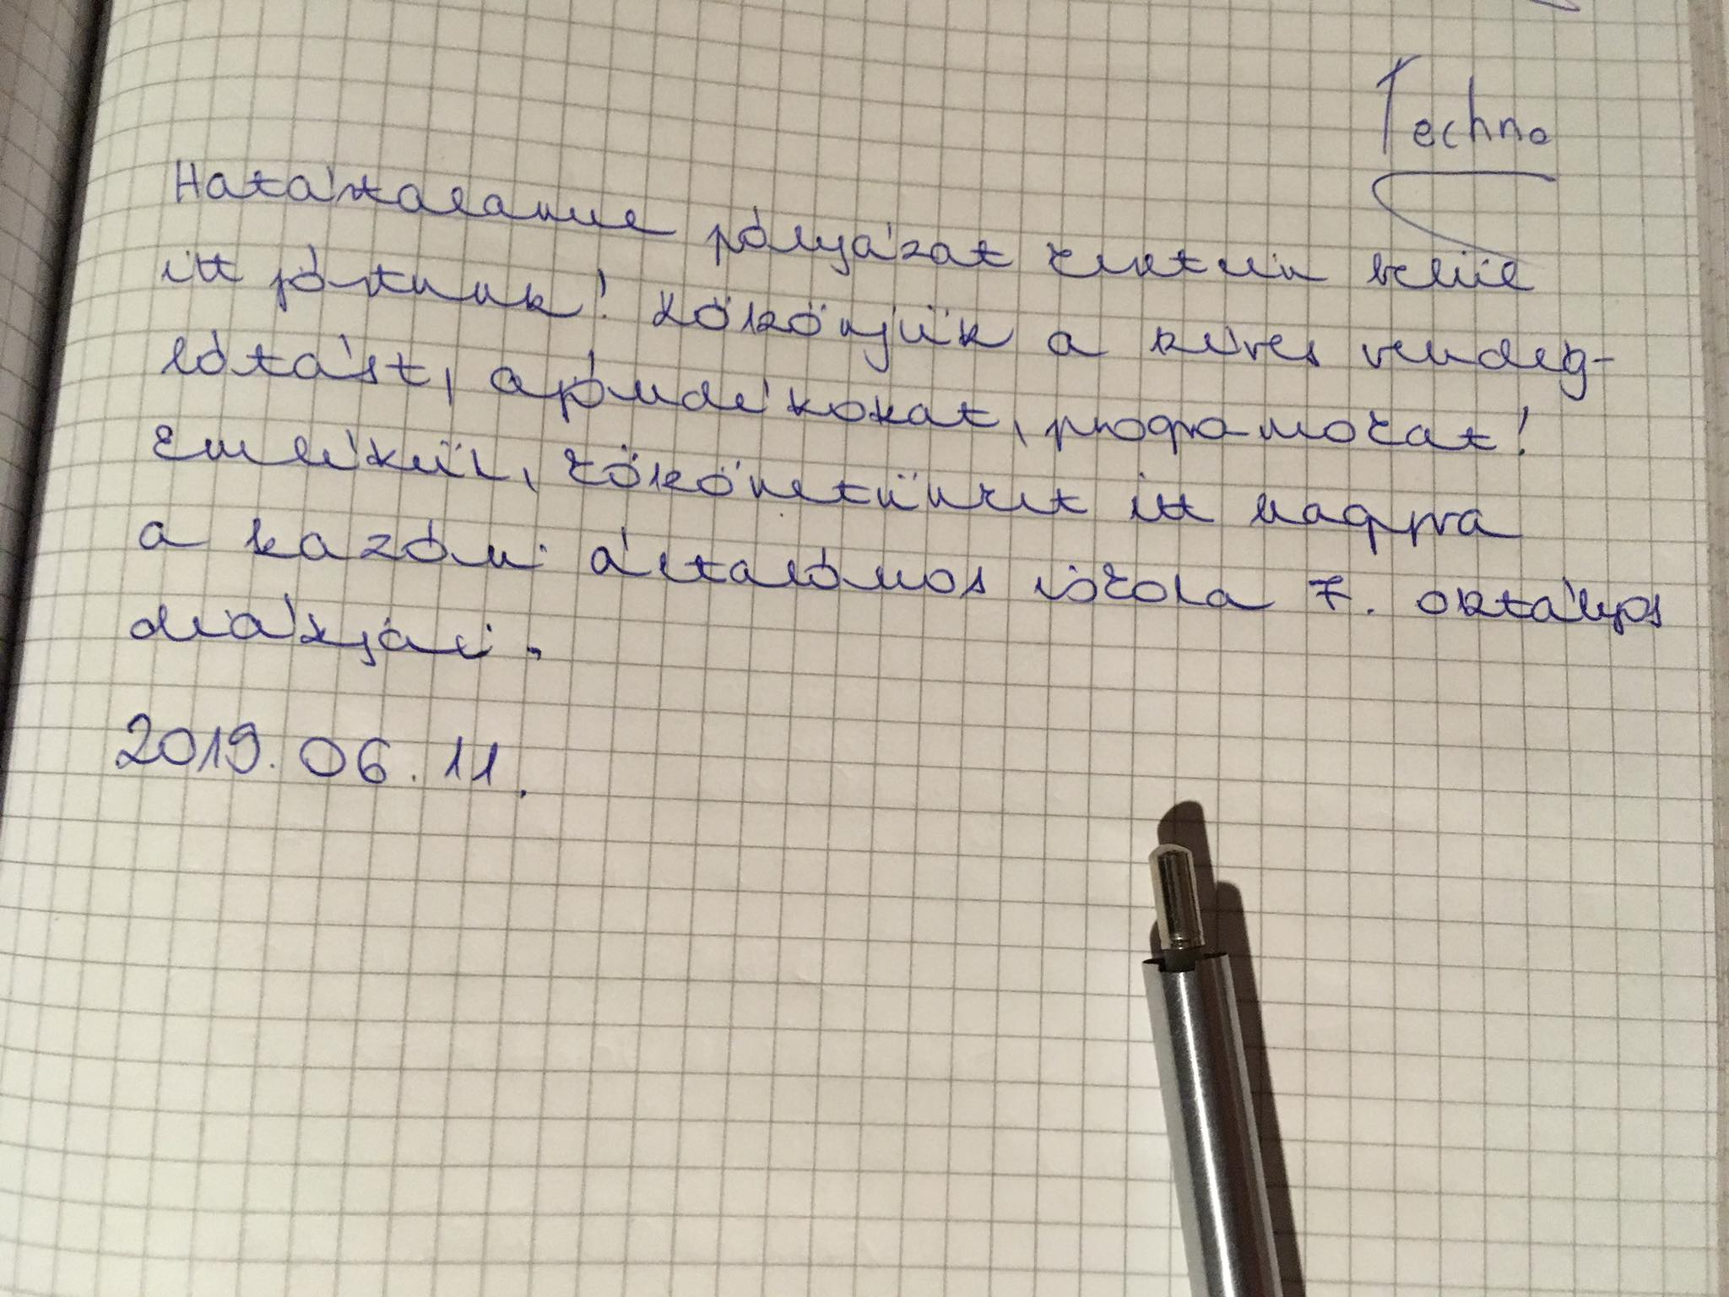
Mesélő kövek
Írtunk a múzeum vendégkönyvébe

Slide 14
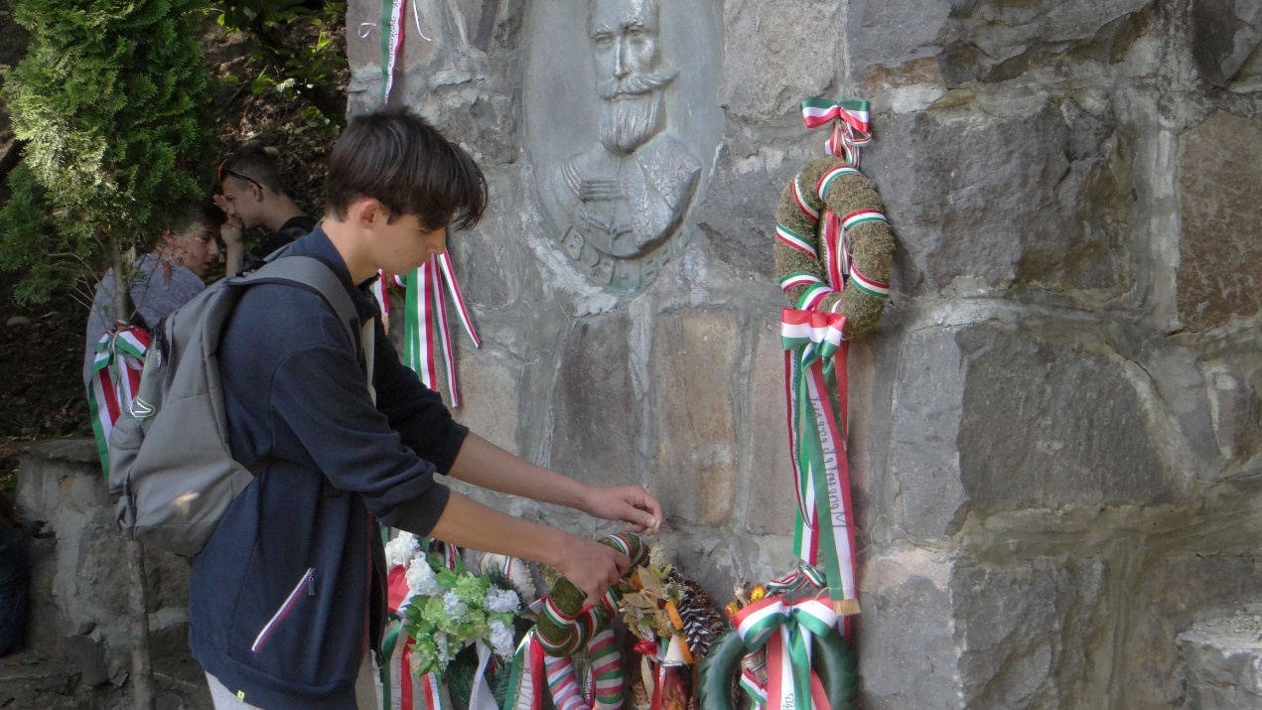
Szelykefürdő

Slide 15
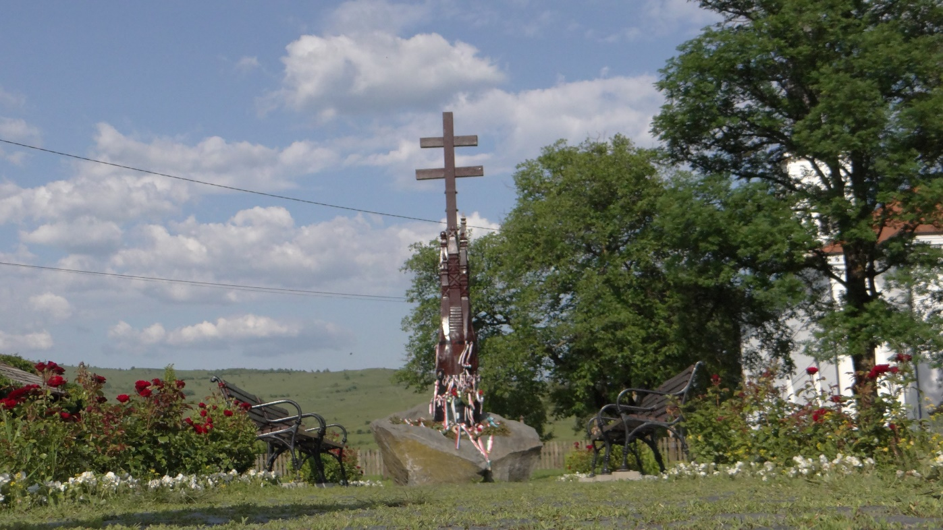
Farkaslaka

Slide 16
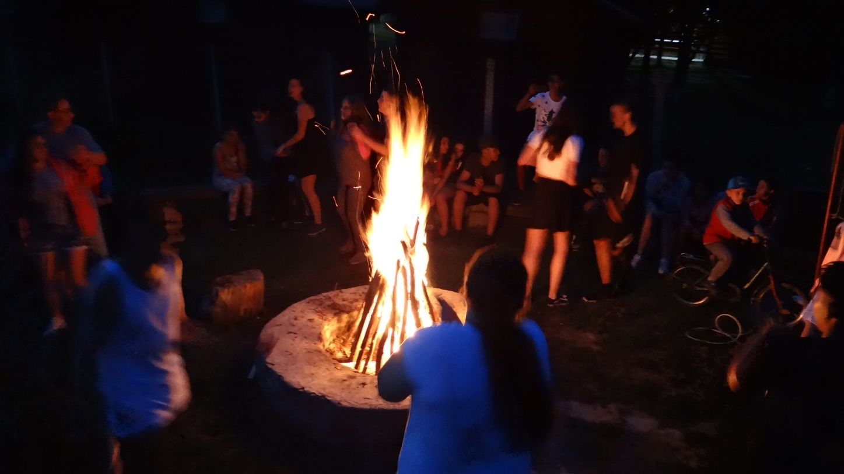
Kulturális est

Slide 17
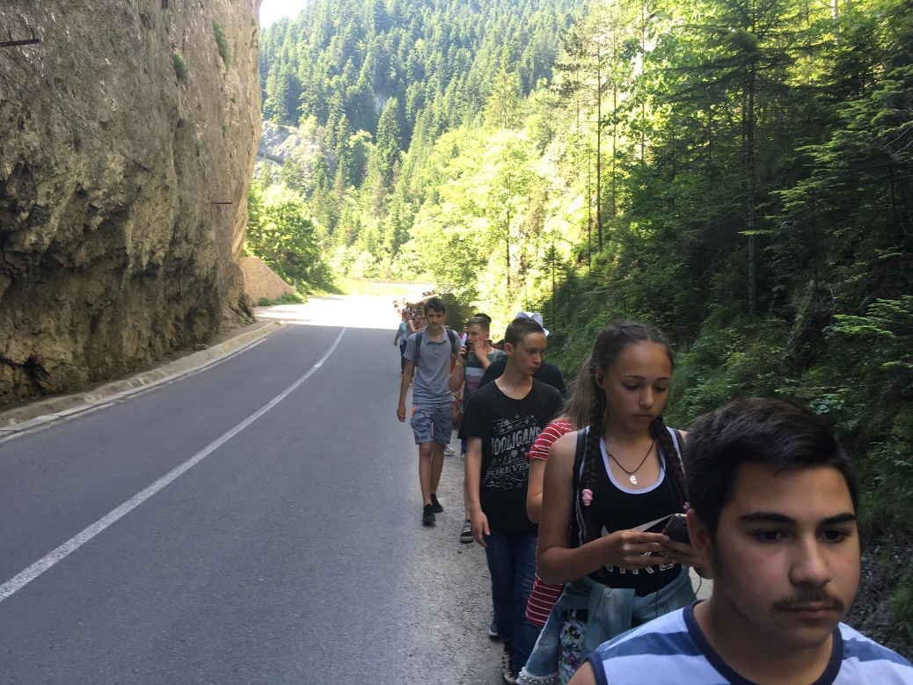
3. Nap Gyilkos-tó, Békás-szoros

Slide 18
Sport délután, tábortűz, búcsú est

Slide 19
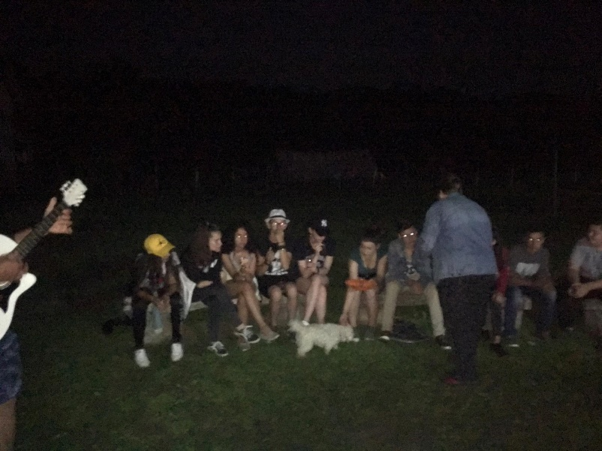
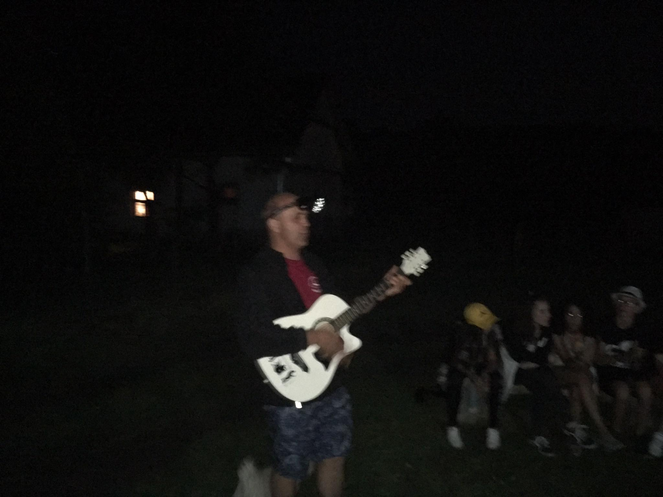
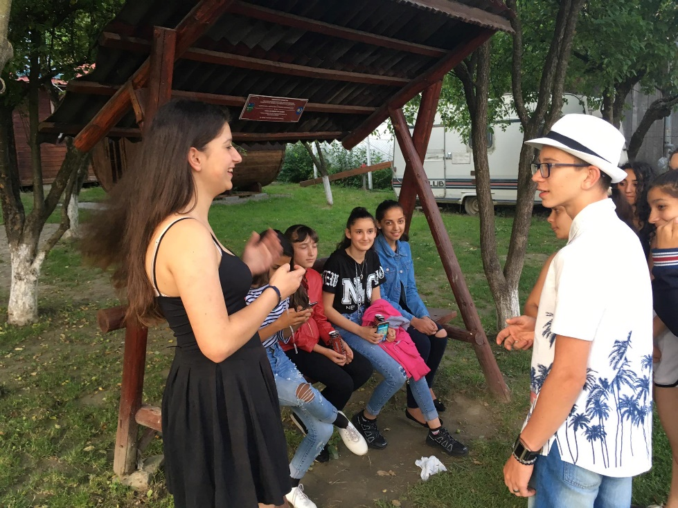

Slide 20
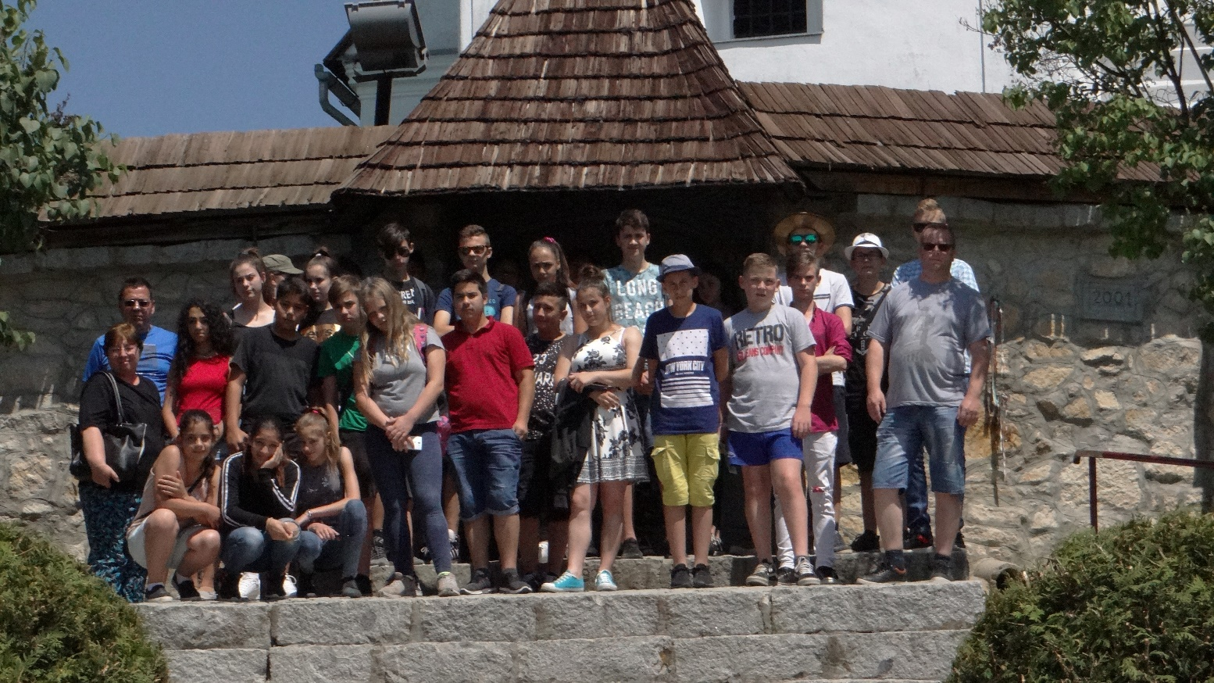
Berethalom, Körösfő
4. nap

Slide 21
Szállásadónk dalt tanított nekünk az étkezések előtt, hiszen összetartozunk ezer éven át….

